Slide 1
Кодирование информации

Slide 2
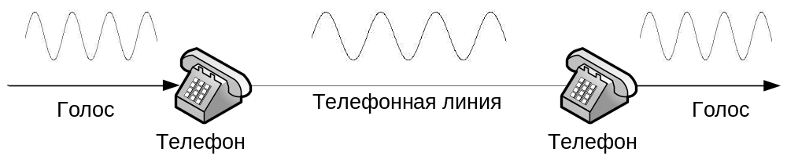
Каналы связи и передаваемая информация
1. Аналоговый сигнал, аналоговая линия
Пример: обычные телефонные линии

Slide 3
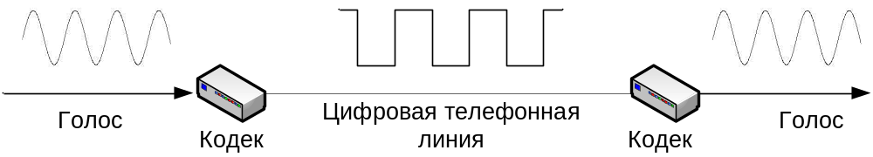
Каналы связи и передаваемая информация
2. Аналоговый сигнал, цифровая линия
Пример: сеть ISDN

Slide 4
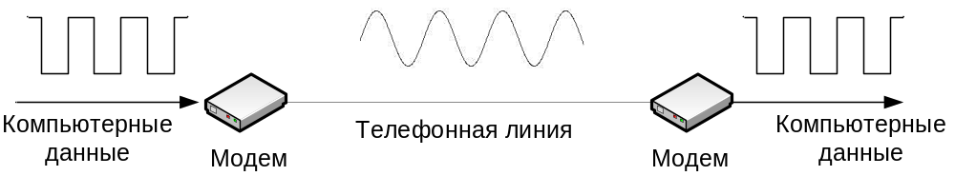
Каналы связи и передаваемая информация
3. Цифровой сигнал, аналоговая линия
Пример: соединение с Интернет через телефонные линии

Slide 5
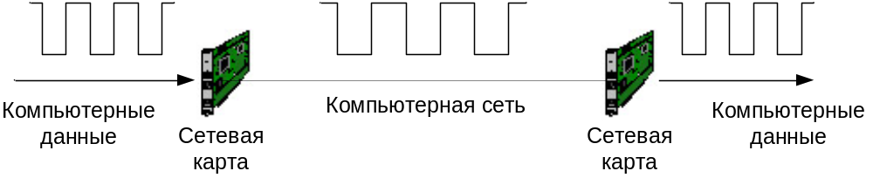
Каналы связи и передаваемая информация
4. Цифровой сигнал, цифровая линия
Пример: компьютерная сеть Ethernet

Slide 6
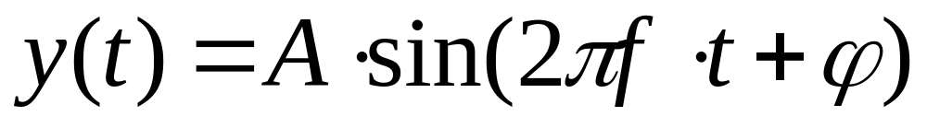
Аналоговая модуляция при передаче дискретных сигналов
Формула синусоидального сигнала:
где y – передающий сигнал
t – время (переменная величина)
А – амплитуда сигнала
f – частота сигнала
φ – сдвиг по фазе

Slide 7
Аналоговая модуляция при передаче дискретных сигналов
Способы аналоговой модуляции:
амплитудная (Amplitude Shift Keying, ASK)
частотная (Frequency Shift Keying, FSK)
фазовая (Phase Shift Keying, PSK)

Slide 8
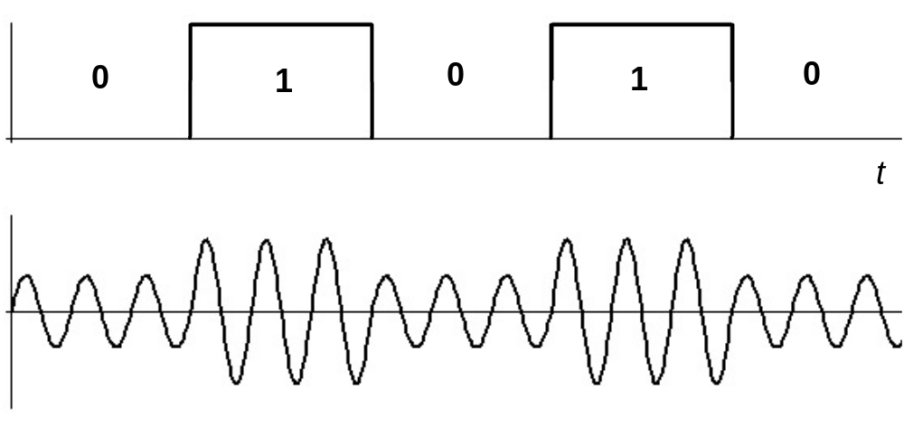
Аналоговая модуляция при передаче дискретных сигналов
1. Амплитудная модуляция

Slide 9
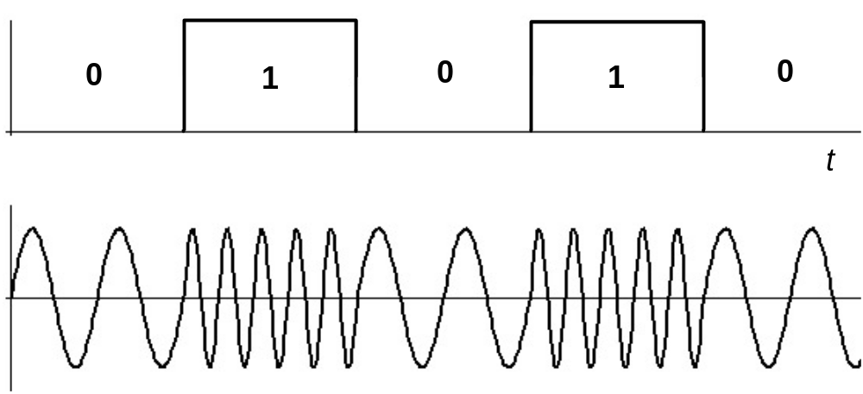
Аналоговая модуляция при передаче дискретных сигналов
2. Частотная модуляция

Slide 10
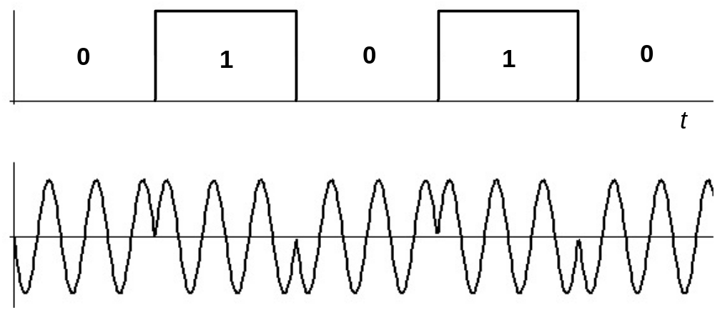
Аналоговая модуляция при передаче дискретных сигналов
3. Фазовая модуляция

Slide 11
Аналоговая модуляция при передаче дискретных сигналов
В современных модемах применяется квадратурная амплитудная модуляция (Quadrature Amplitude Modulation, QAM)
Сочетание амплитудной и фазовой модуляции, причем может использоваться более двух значений амплитуды и фазы

Slide 12
Аналоговая модуляция при передаче дискретных сигналов
Пример: QAM-16
4 значения амплитуды и 4 значения сдвига по фазе – 16 комбинаций
Сколько бит информации можно передать за один такт?
За один такт можно передать сразу 4 бита информации

Slide 13
Методы цифрового кодирования
Цифровое кодирование –
это преобразование данных
из одной дискретной формы в другую для передачи по линиям связи
Форма цифровых сигналов, применяемая для хранения данных
в памяти компьютера, не слишком подходит для передачи этих данных
по каналам связи

Slide 14
Методы цифрового кодирования
Виды цифрового кодирования:
потенциальные коды – для представления информации используют уровень потенциала сигнала, перепады роли не играют
импульсные коды – для представления информации используют перепады сигнала или короткие всплески сигнала (импульсы)

Slide 15
Методы цифрового кодирования
В настоящее время преобладают потенциальные коды, причем свойство самосинхронизации придается им искусственно, за счет использования так называемого логического кодирования

Slide 16
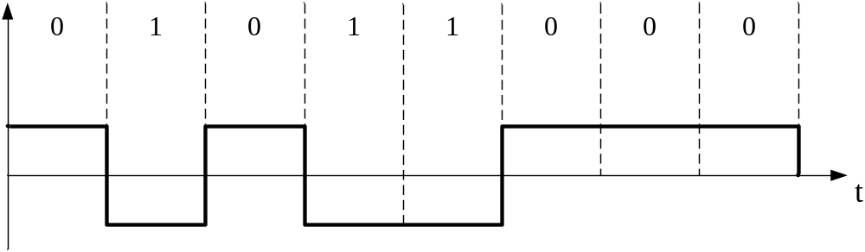
Методы цифрового кодирования
Потенциальный код NRZ (Non Return to Zero)

Slide 17
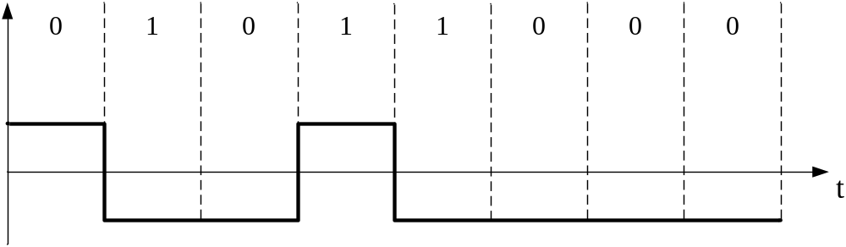
Методы цифрового кодирования
Потенциальный код NRZI (Non Return to Zero Invert on ones)

Slide 18
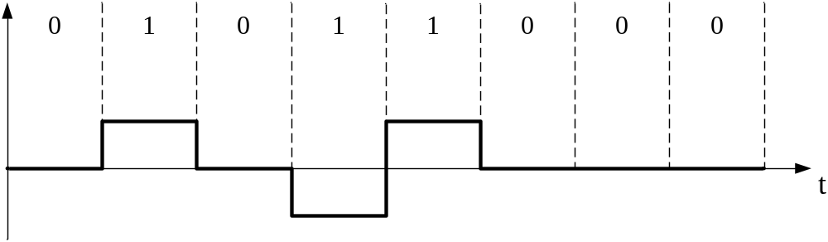
Методы цифрового кодирования
Потенциальный код AMI (Alternate Mark Inversion)

Slide 19
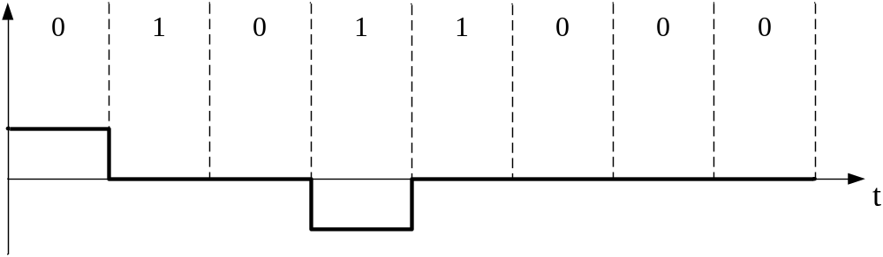
Методы цифрового кодирования
Потенциальный код MLT-3 (Multi-Level Transmit with 3 levels)

Slide 20
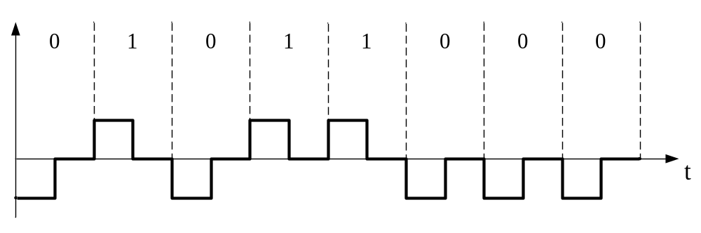
Методы цифрового кодирования
Импульсный код RZ (Return to Zero)

Slide 21
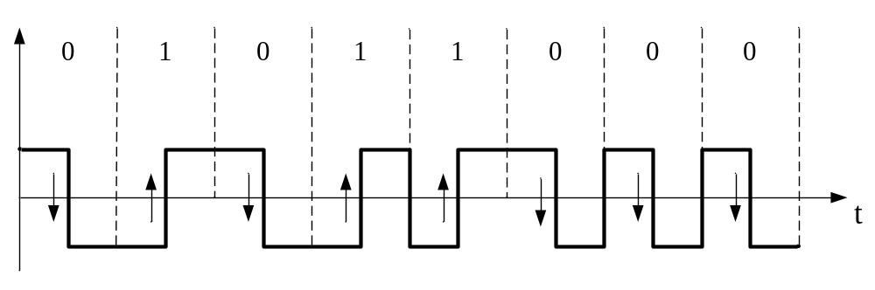
Методы цифрового кодирования
Манчестерский код (Manchester code)

Slide 22
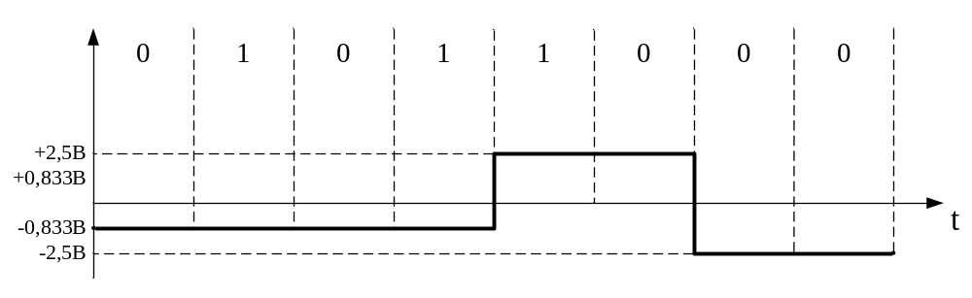
Методы цифрового кодирования
Потенциальный код 2B1Q (Two-binary, one-quaternary)

Slide 23
Логическое кодирование
Логическое кодирование – изменение исходной последовательности бит для улучшения свойств сигнала при потенциальном кодировании
Виды логического кодирования:
  избыточные коды
  скремблирование

Slide 24
Логическое кодирование
Примерами избыточных кодов могут служить методы 4В/5В, 8В/10В, 64В/66В, 8В/6Т
В методе 4В/5В (4 Binary / 5 Binary) N = 4, M = 5, т. е. каждые 4 бита данных, которые нужно передать, заменяются группой из 5 бит, кодируемой обычно при помощи потенциального кода NRZI

Slide 25
Логическое кодирование
Вместо 2⁴ = 16 битовых комбинаций, получается 2⁵ = 32 комбинации
Из них 16 выбираются в качестве информационных (соответствующих исходным комбинациям)
6 комбинаций назначаются служебными
10 комбинаций объявляются ошибочными

Slide 26
Логическое кодирование
Исходный | Результ. | Исходный | Результ.
0000 | 11110 | 1000 | 10010
0001 | 01001 | 1001 | 10011
0010 | 10100 | 1010 | 10110
0011 | 10101 | 1011 | 10111
0100 | 01010 | 1100 | 11010
0101 | 01011 | 1101 | 11011
0110 | 01110 | 1110 | 11100
0111 | 01111 | 1111 | 11101

Slide 27
Логическое кодирование
При любом сочетании результирующих комбинаций в них не встречается более трех нулей подряд
В служебных комбинациях используются сигналы:
SSD – Start of Stream Delimiter
ESD – End of Stream Delimiter

Slide 28
Логическое кодирование
Код | Обозначение | Название
11111 | I | Idle
11000 | J | SSD #1
10001 | K | SSD #2
01101 | T | ESD #1
00111 | R | ESD #2
00100 | H | Halt

Slide 29
Логическое кодирование
Кодирование 4В/5В в сочетании с NRZI используется в сетях Ethernet 100Base-TX и FDDI
Метод 8В/10В применяется в сетях Gigabit Ethernet и Fibre Channel, а также в шинах PCI Express, Serial ATA, USB 3.0.
Метод избыточного кодирования 64В/66В применяется в Ethernet 10 Гбит/с и Fibre Channel

Slide 30
Логическое кодирование
В методе 8В/6Т (8 Binary / 6 Ternary)
8-битовая исходная последовательность заменяется группой из 6 троичных сигналов (положительный, нулевой и отрицательный уровни потенциала)
В результирующем коде может быть 3⁶ = 729 комбинаций троичных сигналов
Применяется метод в Ethernet 100Base-T4

Slide 31
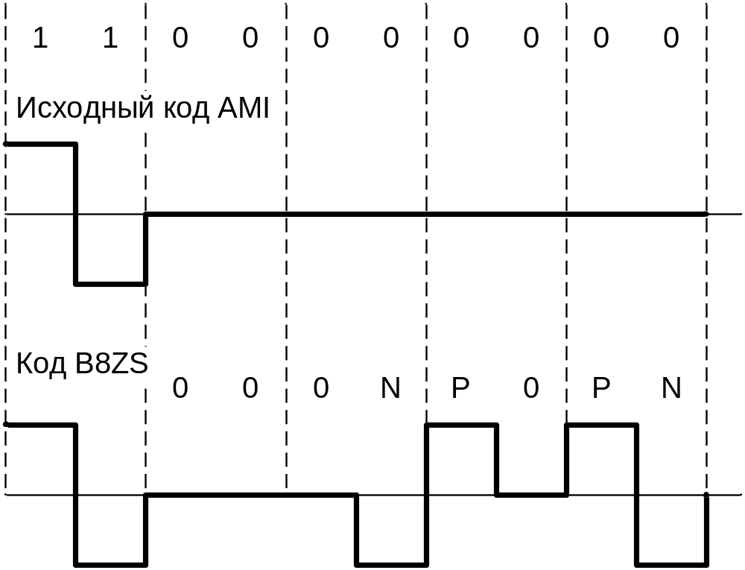
Логическое кодирование

Slide 32
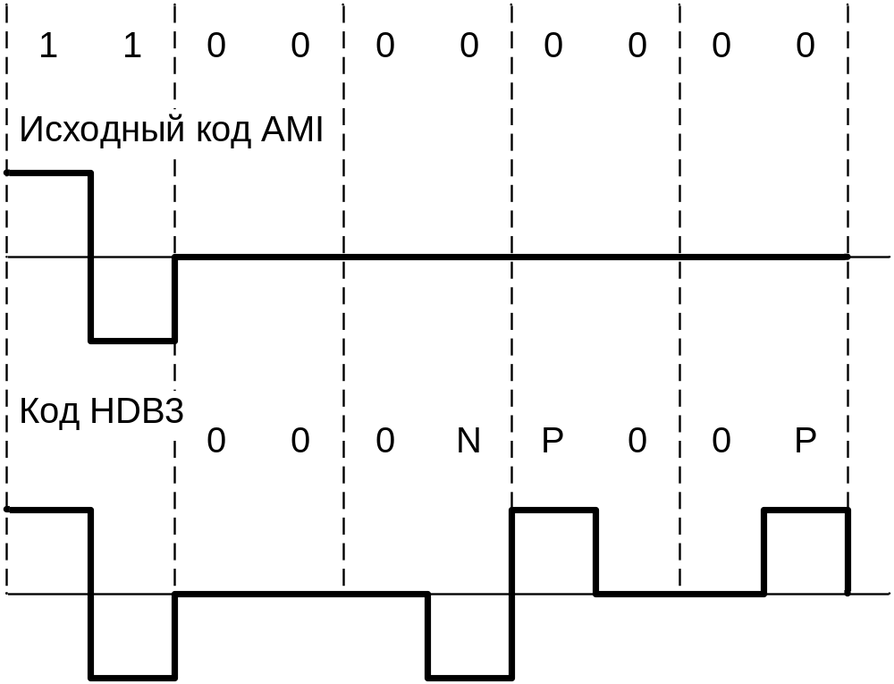
Логическое кодирование

Slide 33
Дискретизация аналоговых сигналов
Дискретизация – преобразование аналоговых сигналов (например, голоса) в цифровую форму
Используются устройство кодек – кодировщик-декодировщик
Рассмотрим импульсно-кодовую модуляцию (Pulse Code Modulation, PCM)

Slide 34
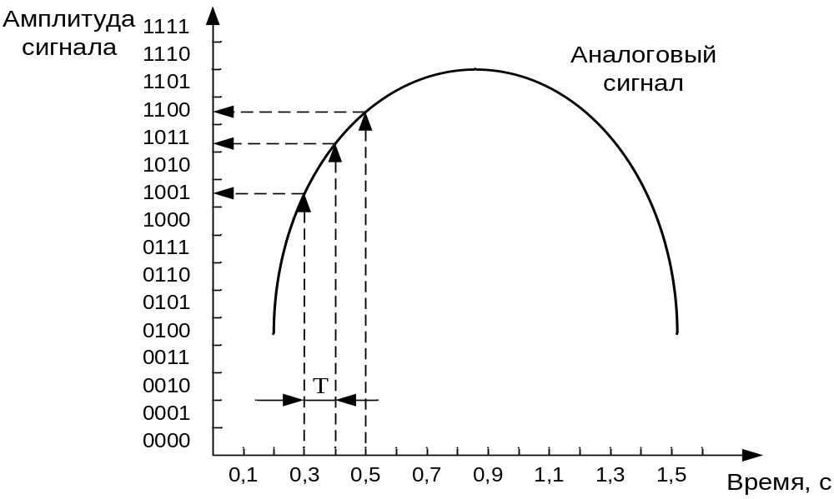
Дискретизация аналоговых сигналов

Slide 35
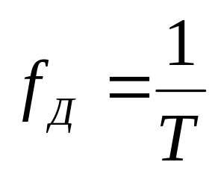
Дискретизация аналоговых сигналов
Метод PCM характеризуется двумя основными параметрами: частотой дискретизации f_{д} и разрядностью кодирования амплитуды
Частота дискретизации – это величина, обратная временному интервалу:

Slide 36
Дискретизация аналоговых сигналов
Метод PCM основан на теореме Найквиста-Котельникова:
«Аналоговая непрерывная функция, переданная в виде последовательности ее дискретных по времени значений, может быть точно восстановлена, если частота дискретизации была в два или более раз выше, чем частота самой высокой гармоники спектра исходной функции»

